Slide 1
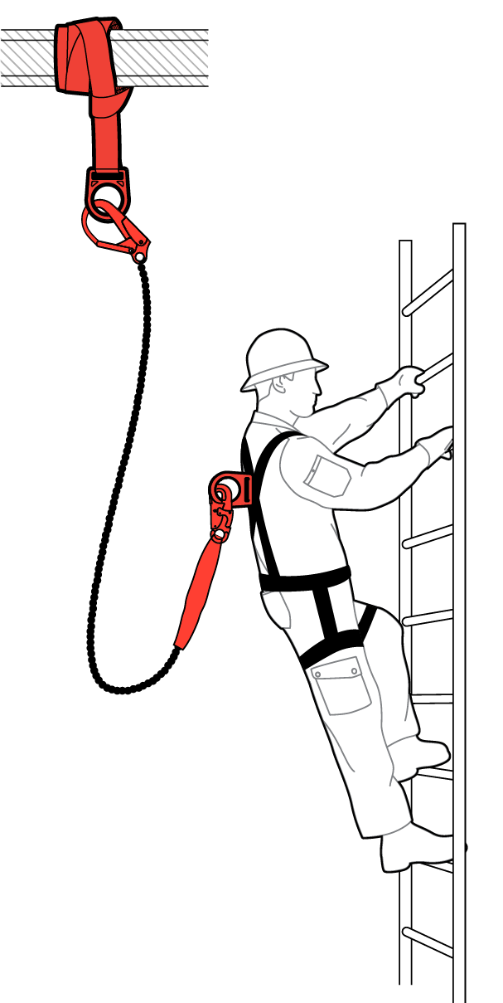






Botón Atrás
Logo
Fondo
Punto de anclaje
estructural
3
Conector de anclaje
Busca una superficie plana, libre de objetos para mejorar la experiencia.
Comenzar
2
Estrobo con
amortiguador
Arnés cuerpo completo (ACC)
1
Subtítulo
SPDC Ejercicio
Notes:
Historias de Usuario
Cuando se reproduzca el audio 1) Ponte el arnés de seguridad. El usuario debe poner el arnés al cuerpo y se reproduce la animación
Cuando se reproduzca el audio 2) Sube por la escalera hasta alcanzar el punto de anclaje. El usuario debe dar clic a la escalera para reproducir la animación subiendo
Cuando se reproduzca el audio 3) Engancha el mosquetón de la cola al punto de anclaje. El usuario debe enganchas el mosquetón y se reproduce la animación
Cuando se reproduzca el audio 4. Baja nuevamente. El usuario debe dar clic en la parte inferior para que se reproduzca la animación bajando.
El usuario debe visualizar las partes señaladas con flechas, estas partes deben estar sincronizadas con el audio.
El usuario debe visualizar un brillo en cada una de las partes de la cuerda cuando el audio los menciona.
Funciones Generales
El usuario ve en pantalla “Busca una superficie plana, libre de objetos para mejorar la experiencia” con el botón de comenzar antes de iniciar con la microcápsula
El usuario puede aumentar el modelado, disminuir, rotar a la izquierda, rotar a la derecha, Mover y desactivar o activar el audio.
El usuario puede visualizar el texto del audio como subtítulo
El usuario puede ver una barra de progresión del contenido
El usuario puede deslizar a la derecha o izquierda entre las microcápsulas creadas
El usuario puede ir atrás con el botón atrás
El usuario ve el logo de mutual en el centro
El usuario ve el fondo de la interfaz.

